Slide 1
Fakulta podnikohospodářská VŠE

Slide 2
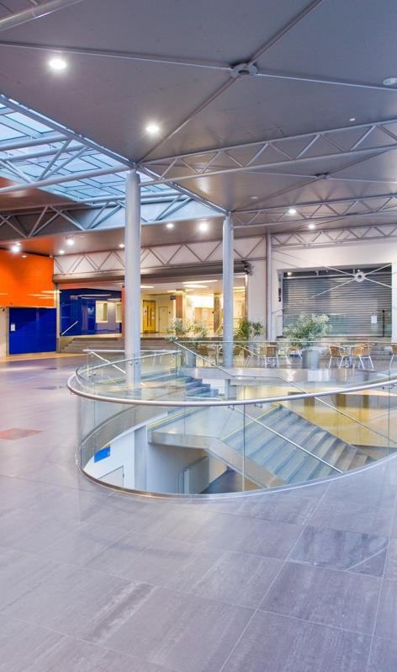
Základní fakta
Přibližně 3 500 studentů v rámci bakalářských, magisterských a doktorských programů
9 kateder
Studijní programy zaměřené na management, a to i v oblasti kultury
13 vedlejších specializací v rámci navazujícího magisterského studia

Slide 3
Katedry
^{Katedra arts managementu}
^{kam.vse.cz}
^{Katedra manažerské ekonomie}
^{kmae.vse.cz}
^{Katedra logistiky}
^{klog.vse.cz}
^{Katedra personalistiky}
^{kp.vse.cz}
^{Katedra managementu}
^{km.vse.cz}
^{Katedra podnikání}
^{kpo.vse.cz}
^{Katedra marketingu}
^{kmg.vse.cz}
^{Katedra strategie}
^{ksg.vse.cz}
Katedra manažerské psychologie a sociologie
^{kmps.vse.cz}

Slide 4
Studijní programy
Stupeň studia | Programy
Bakalářský | Podniková ekonomika a management (ČJ) Arts management (ČJ) Business Administration (EN)
Magisterský | Management (ČJ a EN) Arts management (ČJ) Management udržitelnosti (ČJ a EN) International Management / CEMS (EN)
Doktorský | Program Management a manažerská ekonomie (ČJ a EN) Program Doctor of Business Administration (EN)
MBA | Executive MBA (ČJ a EN)

Slide 5
Vyučované předměty
Bakalářské studium
https://fph.vse.cz/uchazeci/bakalarske-studium/obor-podnikova-ekonomika-a-management/
https://fph.vse.cz/uchazeci/bakalarske-studium/obor-arts-management/
Magisterské studium
https://fph.vse.cz/uchazeci/magisterske-studium/obor-management/
https://fph.vse.cz/uchazeci/magisterske-studium/arts-management/

Slide 6
Vedlejší specializace FPH
Behaviorální ekonomie
ESG
Logistika – mezinárodní přeprava a zasilatelství
Management organizací pro budoucnost
Manažer kultury a umění
Manažerská psychologie a sociologie
Marketing
NextGen Consulting
Personální management
Podnikání – startupy a inovace
Projektový management
Sales Management
Turnaround Management

Slide 7
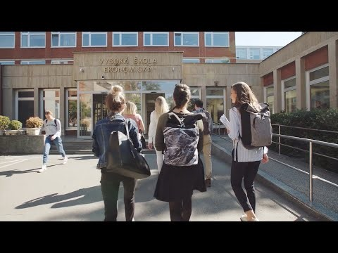
Studuj byznys na VŠE v Praze - oficiální video

Slide 8
Co nás odlišuje od ostatních českých ekonomických fakult?

Slide 9







Fakulta s mezinárodní reputací

Slide 10

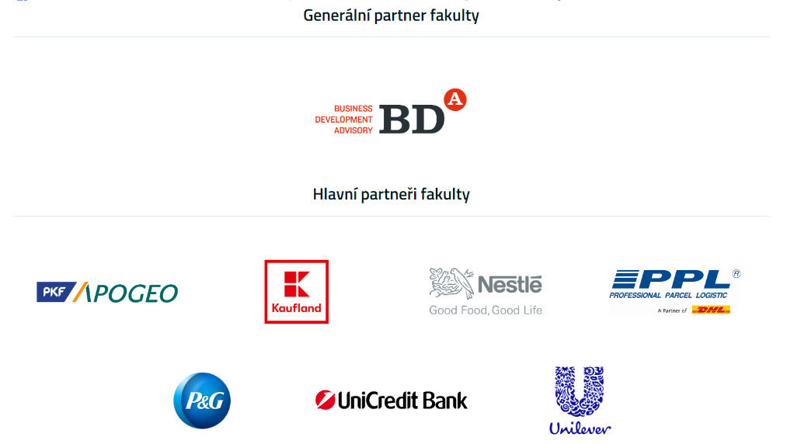

Fakulta propojená s praxí
Notes:
Studium na Fakultě podnikohospodářské je úzce propojeno s praxí. Kromě přednášek externistů, odborníků z praxe, se mohou studenti podílet na mnoha reálných projektech ve firmách. V rámci některých předmětů mohou také nahlédnout do firem, provozů či pod pokličku organizace různých akcí.

Slide 11
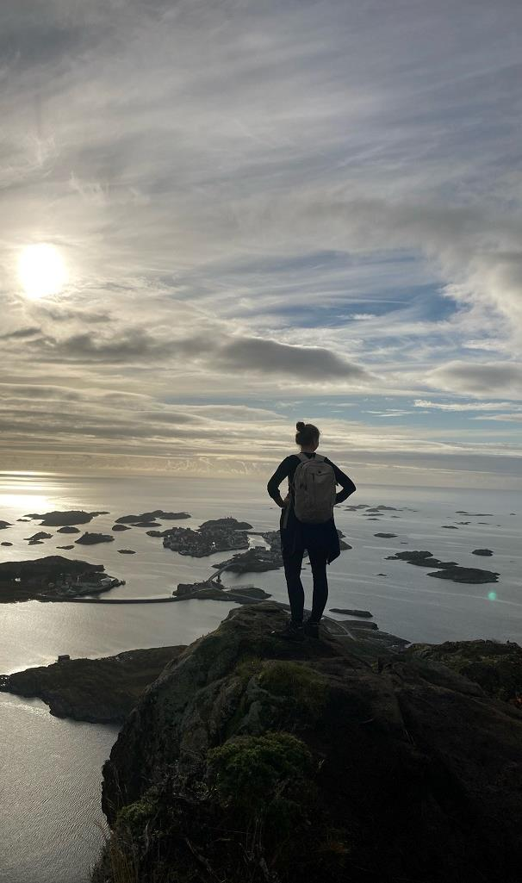
Fakulta propojená se světem
Přes 250 partnerských univerzit VŠE po celém světě (Evropa, Severní a Jižní Amerika, Asie, Austrálie a Nový Zéland) - téměř 900 míst na zahraničních partnerských školách pro semestrální výměnné pobyty
33 partnerských univerzit CEMS
7 studijních programů v anglickém jazyce
Oborné praxe v zahraničí

Slide 12



Společensky odpovědná fakulta
Společensky odpovědná fakulta

Slide 13
Podejte si přihlášku
https://fph.vse.cz/

Slide 14
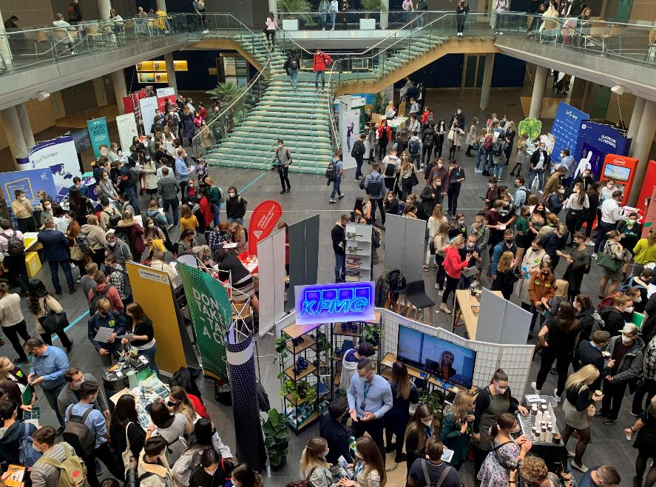
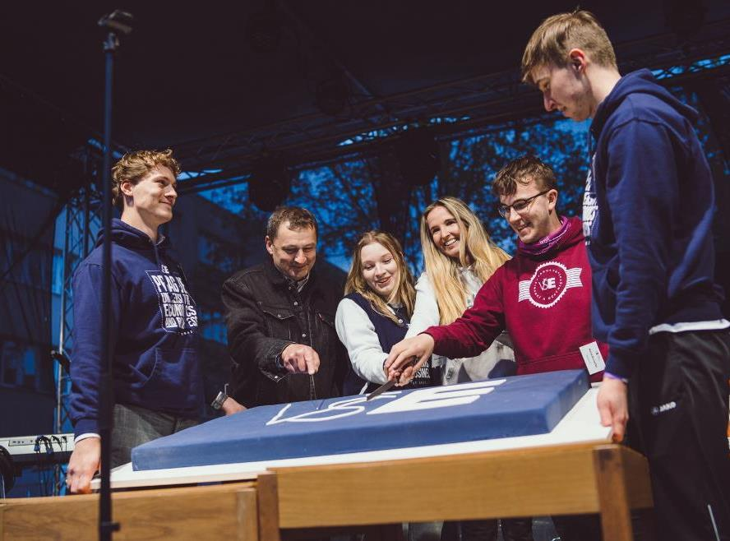
Akce na VŠE
Veletrh Šance
Rektorský sportovní den – Narozeniny VŠE

Slide 15


Akce na VŠE
Ples VŠE
Talent VŠE

Slide 16
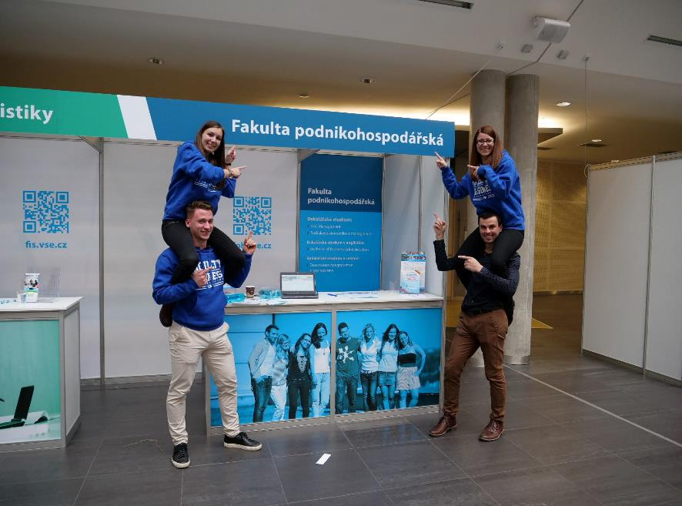

Akce na VŠE
Den otevřených dveří
Inovační týden

Slide 17
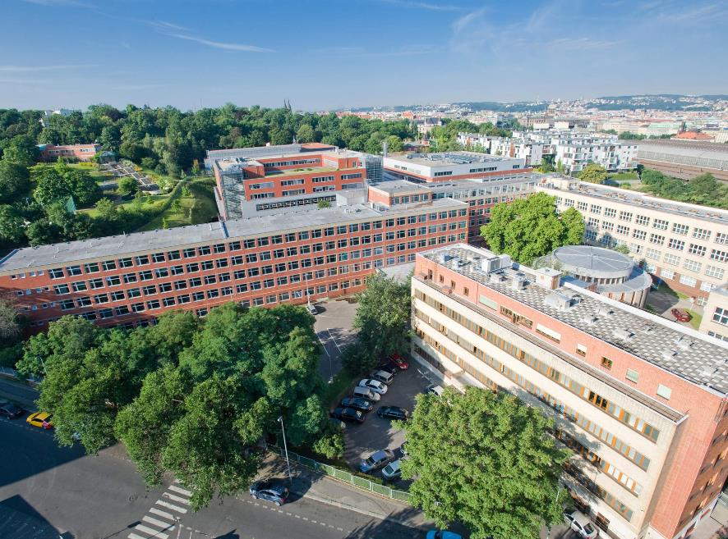
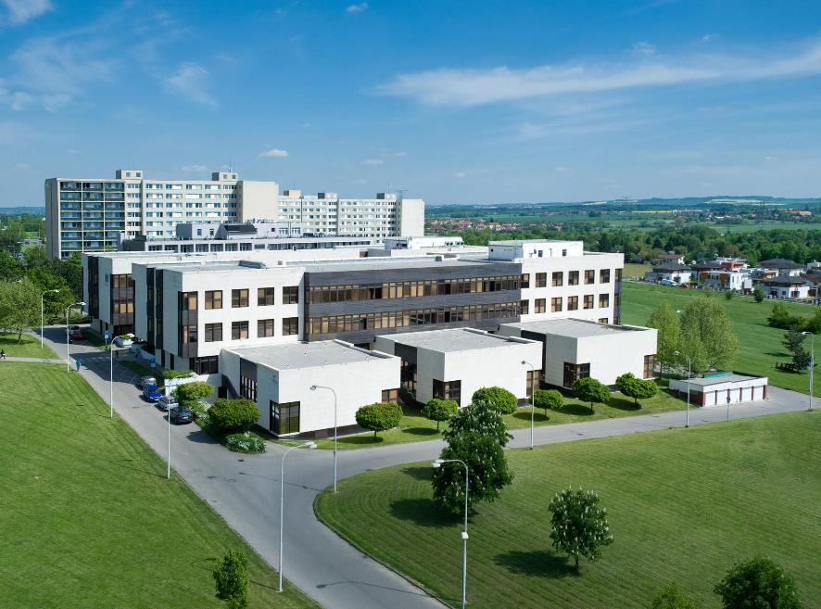
Budovy univerzity
Žižkov
Jižní Město

Slide 18
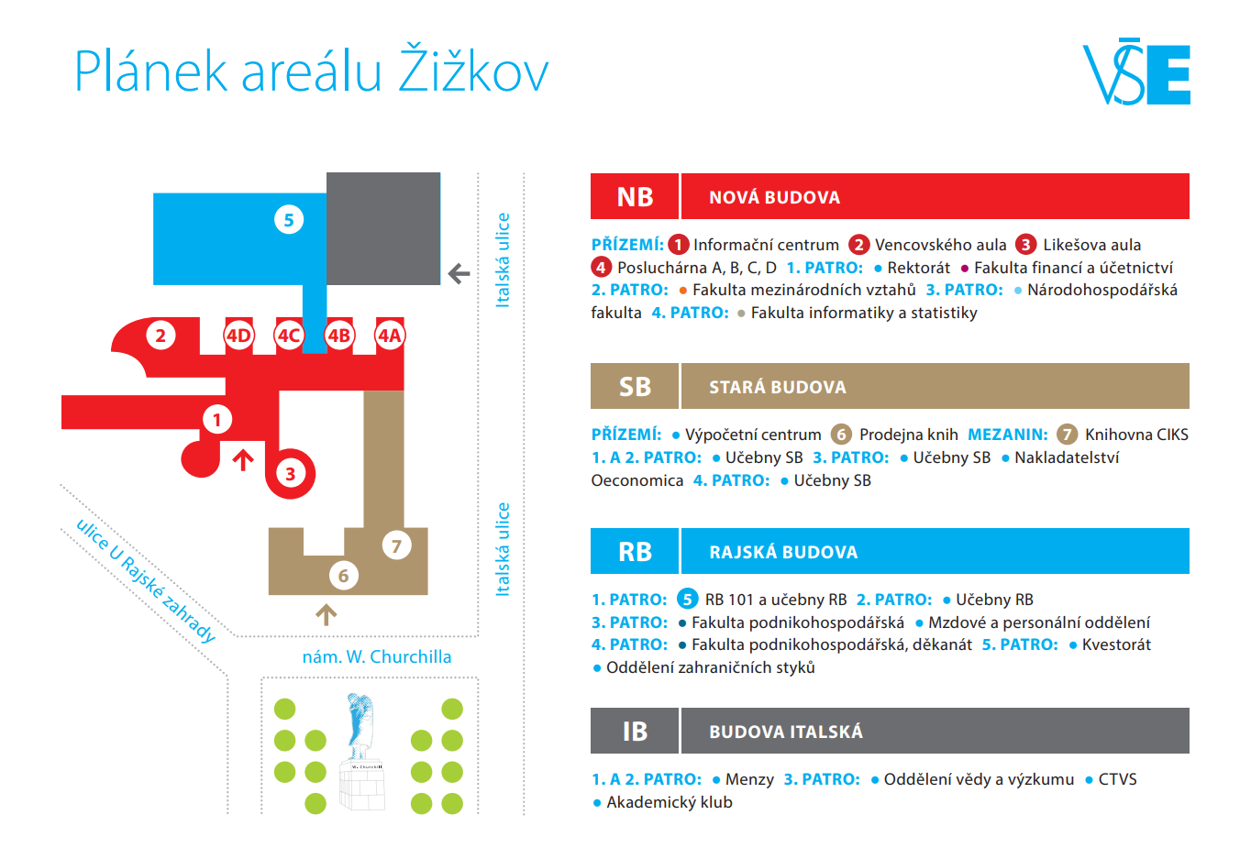

Slide 19
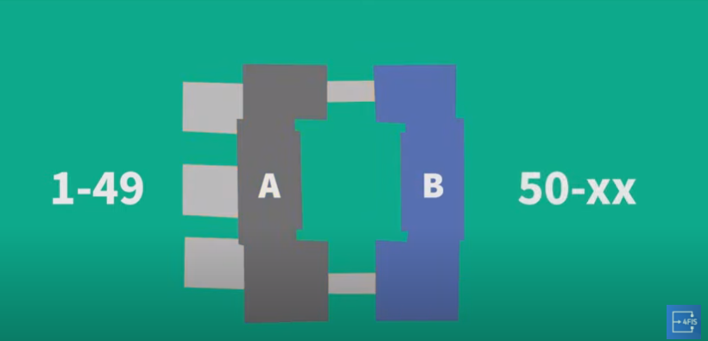
Plánek areálu Jižní Město

Slide 20
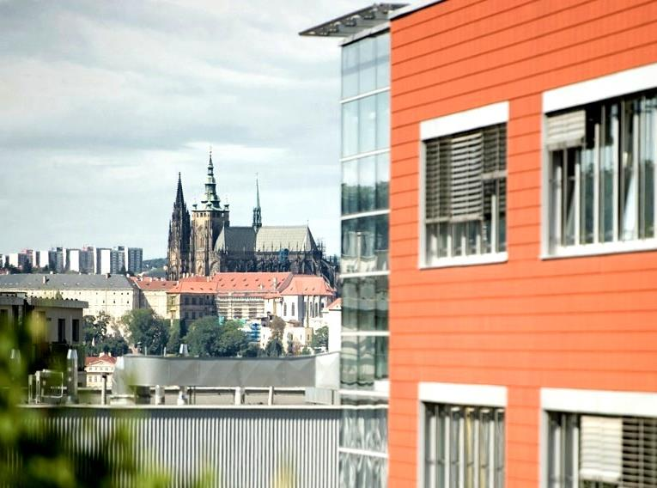
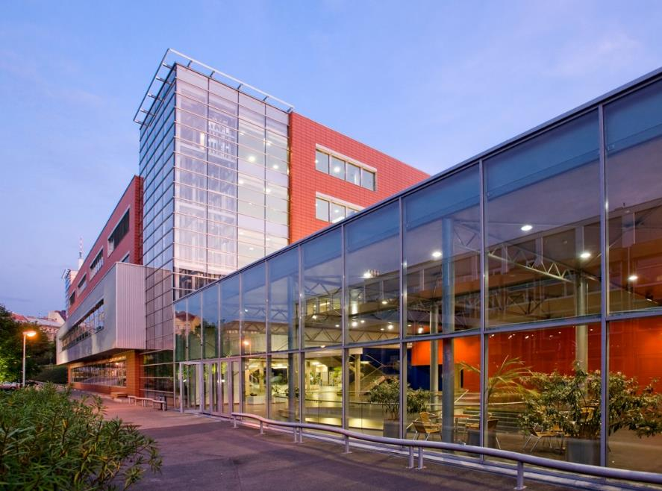
Kampus VŠE Žižkov

Slide 21
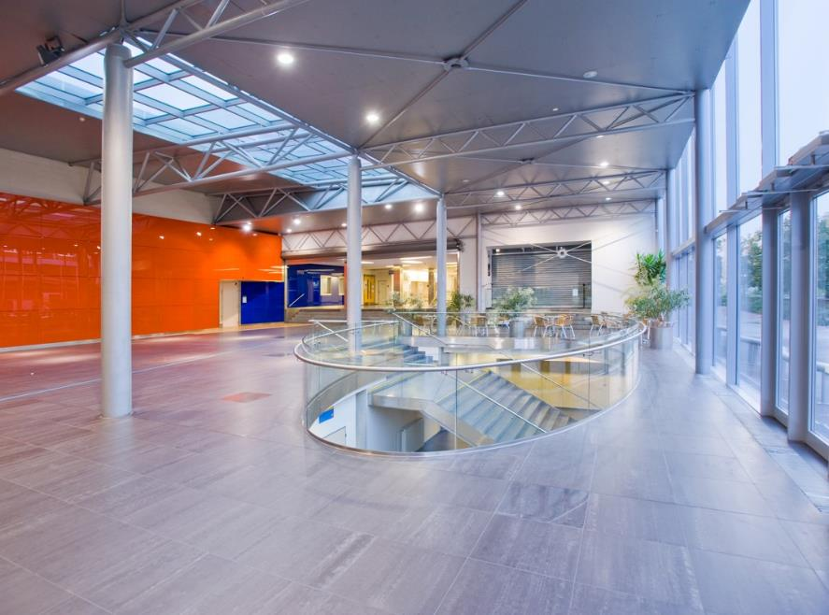
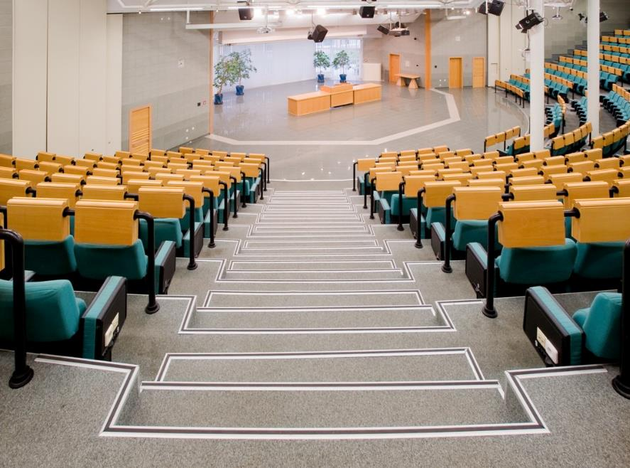
Kampus VŠE Žižkov

Slide 22
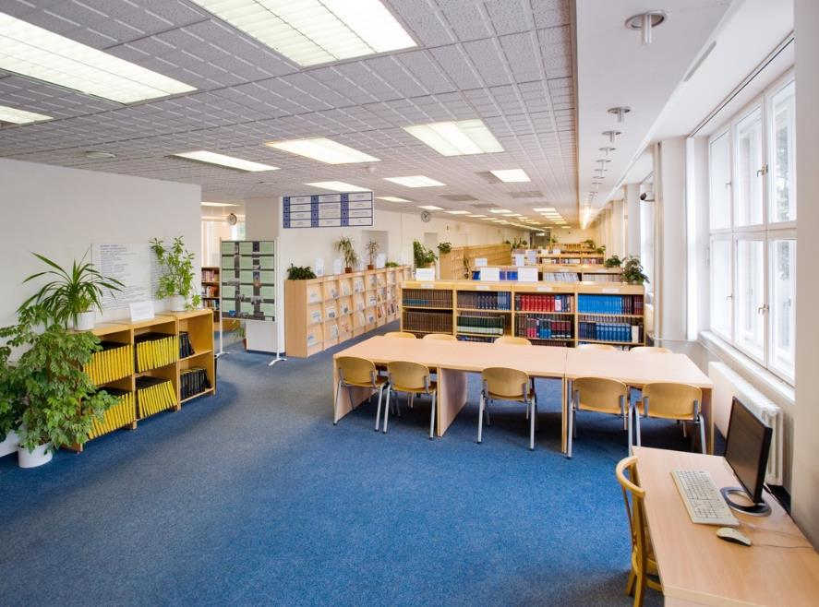

Kampus VŠE Žižkov - knihovna

Slide 23
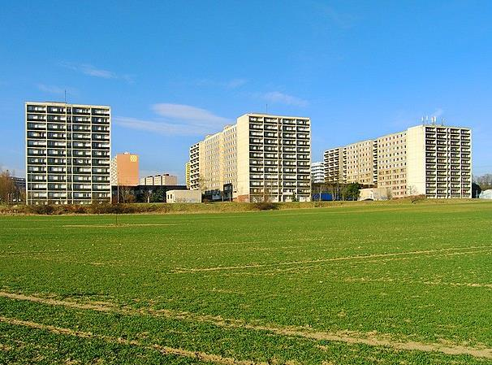
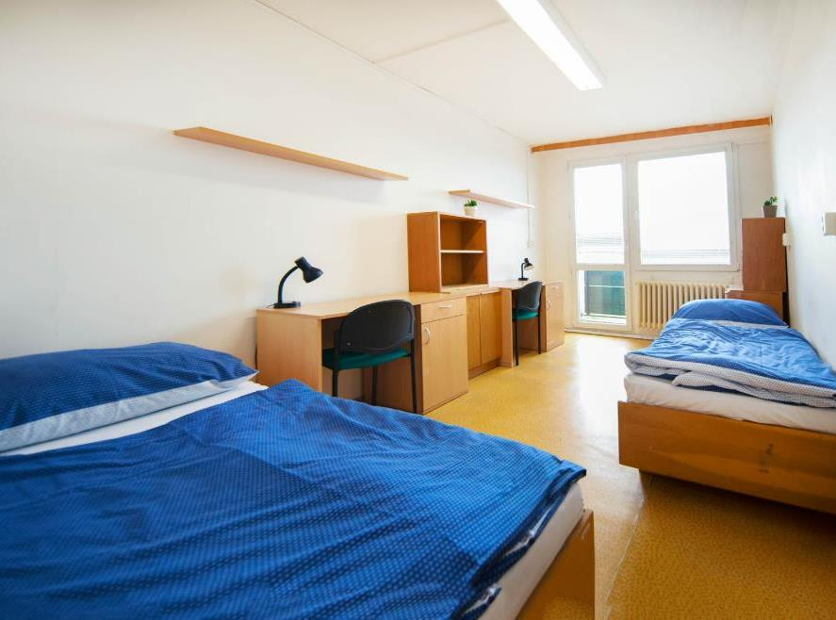
Koleje Jižní Město
Kolejní bloky
Kolej Blanice

Slide 24
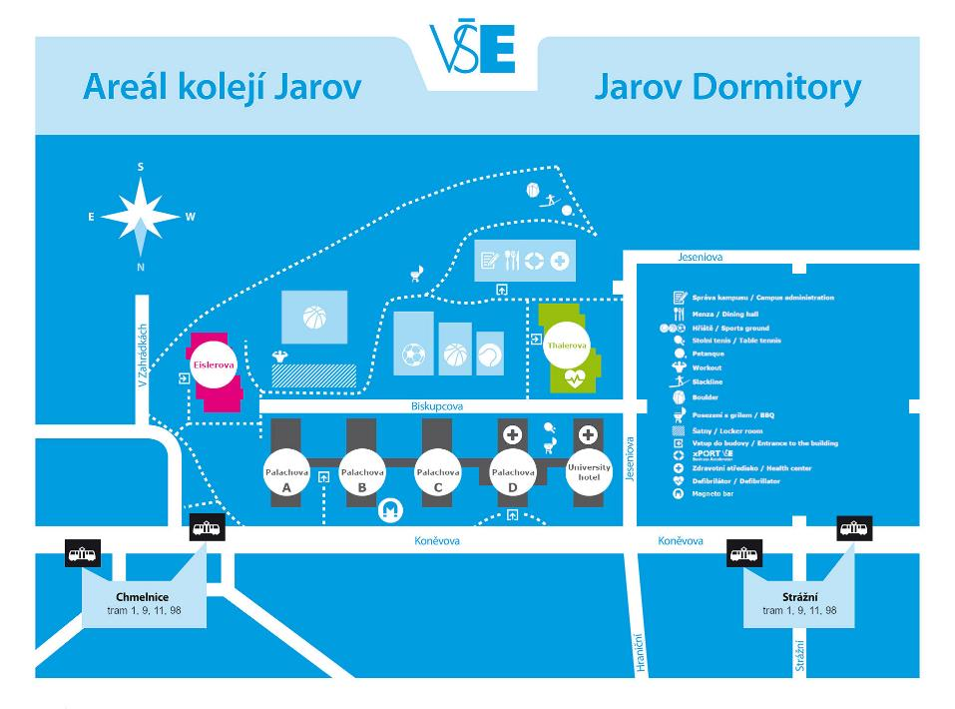
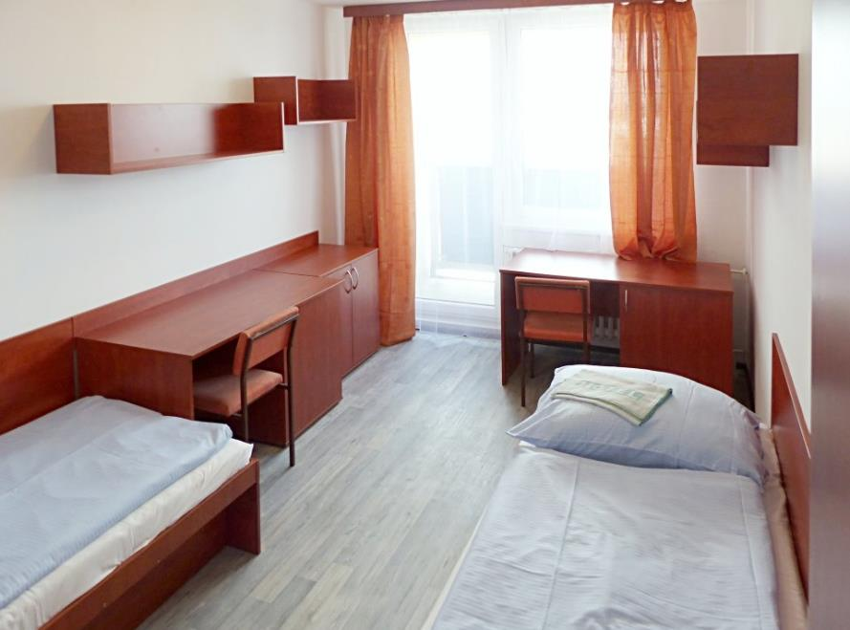
Koleje Jarov
Areál kolejí Jarov
Eislerova kolej

